Slide 1
TransFORMERS ARE RNNs
(Не совсем)

Slide 2
TransFORMER
X1
X2
X3
…
Xm
Tok 1
Tok 1
Tok 1
Tok 1
X1
X2
X3
…
Xm
Tok 2
Tok 2
Tok 2
Tok 2
M1 -> M2
M2 -> M3
M3 -> M4
M4 -> M5
M6 -> M7
M8 -> M9
Self attention
Self attention
Self attention
X1
X2
X3
…
Xm
Tok 3
Tok 3
Tok 3
Tok 3
…
…
…
…
X1
X2
X3
…
Xm
Tok n
Tok n
Tok n
Tok n

Slide 3
SELF ATTENTION
X1
X2
X3
…
Xm
X1
X2
X3
…
Xm
X1
X2
X3
…
Xm
X1
X2
X3
…
Xm
X1
X2
X3
…
Xm
X1
X2
X3
…
Xm
…
…
X1
X2
X3
…
Xm
X1
X2
X3
…
Xm

Slide 4
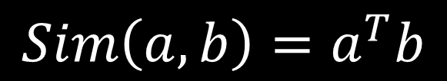
SELF ATTENTION
Sim (
,
) = 10
X1
X1
Sim (
)
Sim (
X2
,
) = -34
X2
,
X3
X3
…
…
$$Sim\left(a, b\right)=a^{T}b$$
Xm
Xm

Slide 5
SELF ATTENTION
(
)
(
)
10 | 9 | -20 | -34
10 | -34 | 29 | 0
-29 | -56 | 99 | -3
-22 | 13 | 13 | -33
0.6 | 0.4 | 0 | 0
0.2 | 0 | 0.8 | 0
0 | 0 | 1 | 0
0 | 0.5 | 0.5 | 0
softmax

Slide 6
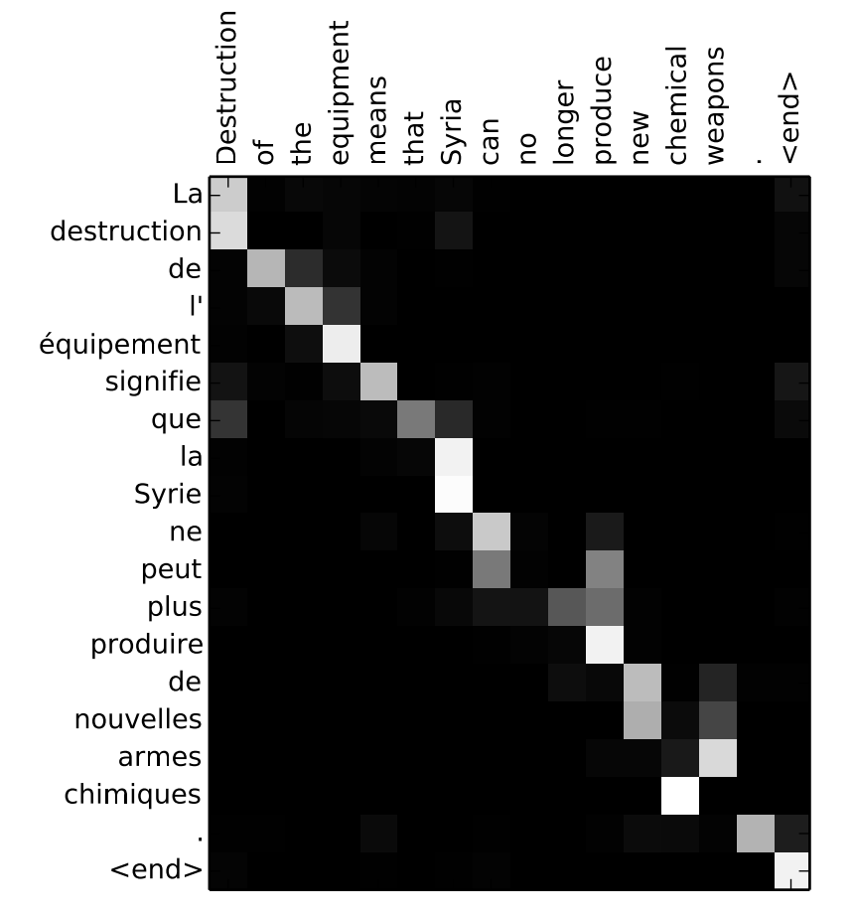
ATTENTION

Slide 7
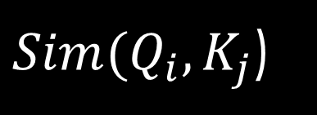
SELF ATTENTION
…
Q
…
…
…
$Sim(Q_{i}, K_{j}$)
…
…
…
…
K
…
…
S
…
…
…
…
…
…
…
V
…
*
…
…

Slide 8
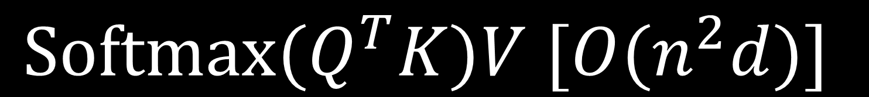
SELF ATTENTION
$$Softmax{(Q}^{T}K)V [O(n^{2}d)]$$

Slide 9
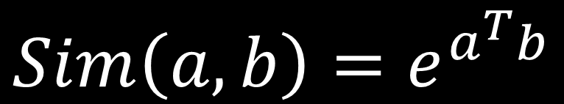

SELF ATTENTION
$$\frac{Sim(Q, K)}{\sum_{i}{{Sim(Q, K)}_{i}}}V$$
$$Sim\left(a, b\right)=e^{a^{T}b}$$

Slide 10
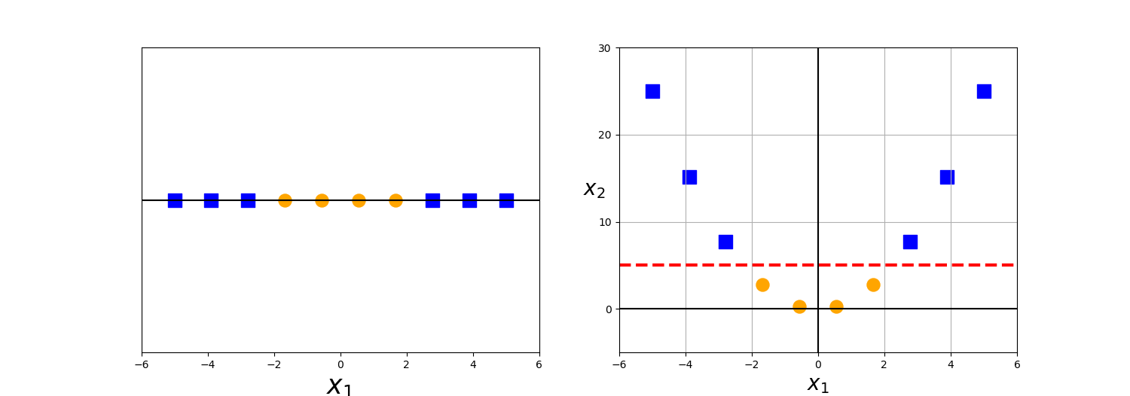
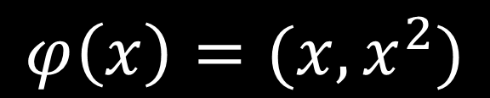
KERNELS
$$φ\left(x\right)=(x, x^{2})$$
$$K\left(x, y\right)={φ\left(x\right)}^{T}φ\left(y\right)={\left(x, x^{2}\right)}^{T}\left(y, y^{2}\right)=xy+x^{2}y^{2}$$

Slide 11


TRANSFORMERS ARE RNNS
$$\frac{Sim(Q, K)}{\sum_{i}{{Sim(Q, K)}_{i}}}V$$
$$\frac{{φ(Q)}^{T}φ(K)}{\sum_{i}{{{φ(Q)}_{i}^{T}φ(K)}_{i}}}V$$

Slide 12
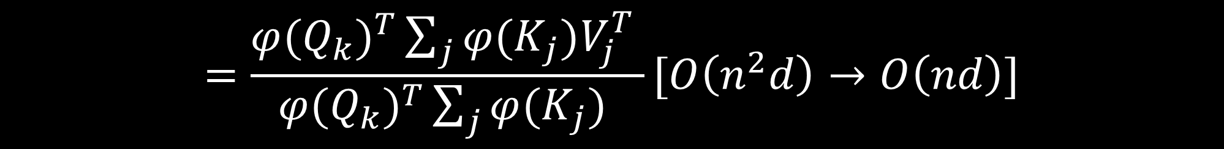
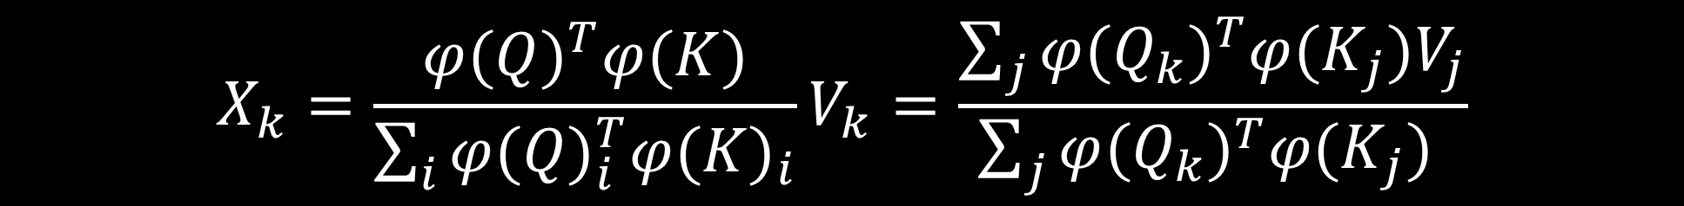
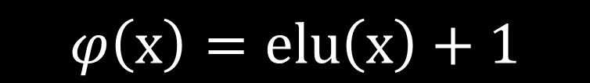
TRANSFORMERS ARE RNNS
$$X_{k}=\frac{{φ(Q)}^{T}φ(K)}{\sum_{i}{{{φ(Q)}_{i}^{T}φ(K)}_{i}}}V_{k}=\frac{\sum_{j}{{{φ(Q}_{k})}^{T}{φ(K}_{j})V_{j}}}{\sum_{j}{{{φ(Q}_{k})}^{T}{φ(K}_{j}) }}$$
$$=\frac{{{φ(Q}_{k})}^{T}\sum_{j}{{φ(K}_{j})V_{j}^{T} }}{{{φ(Q}_{k})}^{T}\sum_{j}{{φ(K}_{j}) }}[O\left(n^{2}d\right)→O\left(nd\right)]$$
$$φ\left(x\right)=elu\left(x\right)+1$$

Slide 13
AUTOREGRESSIVE MODELS
…
trans
transf
transf
transfo
classifier
f
classifier
o
f: 0.3, i: 0.3, e: 0.2, g: 0.1, …
sample
o: 0.3, e: 0.5, a: 0.1, …
sample
$O\left(n^{2}d\right)$- наивная имплементация kernel трансформером
$O\left(n^{3}d\right)$- наивная имплементация softmax трансформером

Slide 14
TEACHER FORCING + CAUSAL MASKING
Self attention
TRANSFORMER
TRANSFORMER
Self attention
$O(nd)$- наивная имплементация kernel трансформером
$O\left(n^{2}d\right)$- наивная имплементация softmax трансформером
$O\left(nd\right)$- RNN

Slide 15
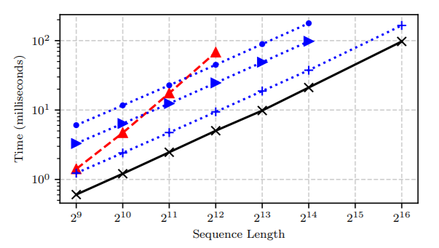
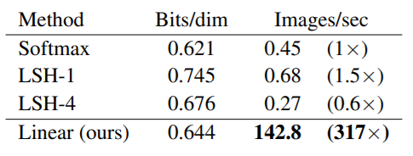
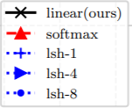
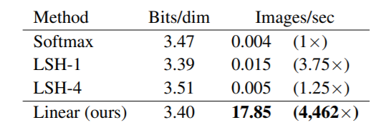
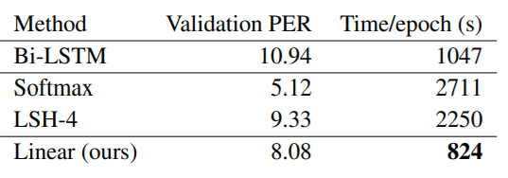
TRANSFORMERS ARE RNNS
MNIST autoregressive
CIFAR-10 autoregressive
Speech recognition

Slide 16
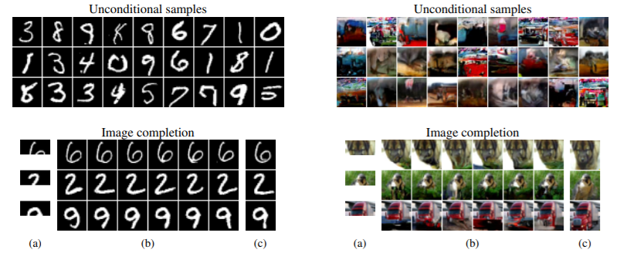
TRANSFORMERS ARE RNNS

Slide 17
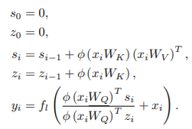
Transformers are RNNS

Slide 18
QUESTIONS
какова асимптотическая сложность обычного трансформера в зависимости от длины последовательности токенов n? какова асимптотическая сложность rnn в такой-же ситуации? какова асимптотическая сложность трансформера из статьи?
2) выписать формулу attention стандартного softmax трансформера
3) выписать формулу attention произвольного трансформера через функцию похожести sim.
4) выписать формулу attention произвольного трансформера, через функцию добавляющую новые признаки соответствующие ядру трансформера (ядро наоборот) phi.

Slide 19
SOURCES
1) https://arxiv.org/abs/2006.16236
2) https://arxiv.org/abs/1706.03762
3) https://www.youtube.com/watch?v=hAooAOFRsYc

